Slide 1

기계학습 3조
팀장 및 데이터 시각화 - 이승원
데이터 조사 및 예측- 박현수
발표 자료 준비 및 발표 - 김도원
보조 - 송수빈, 황지해

Slide 2
주제
전기차 이용량 증가에 따른 필요 전기차 충전소 개수 예측

Slide 3
기간 : 2025 ~ 2050
간격 : 5년 평균 주유기 개수 : 8개
내연기관 자동차의 충전 시간 : 약 5분
전기차 평균 충전 시간 : 약 200분
예측 조건

Slide 4
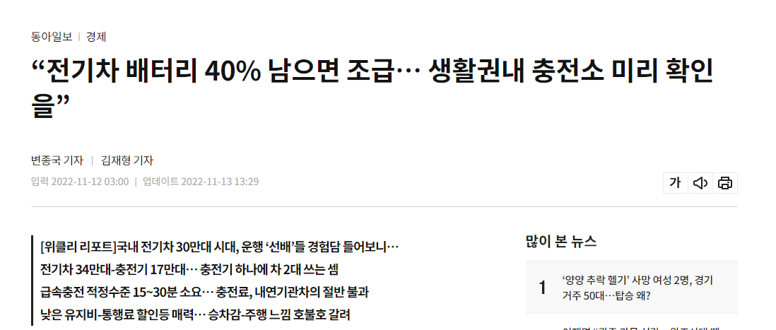

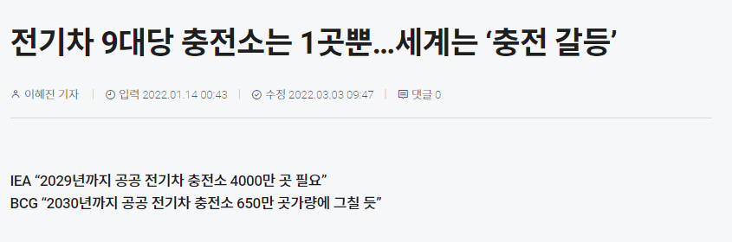


Slide 5
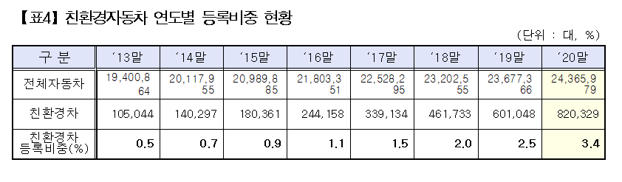
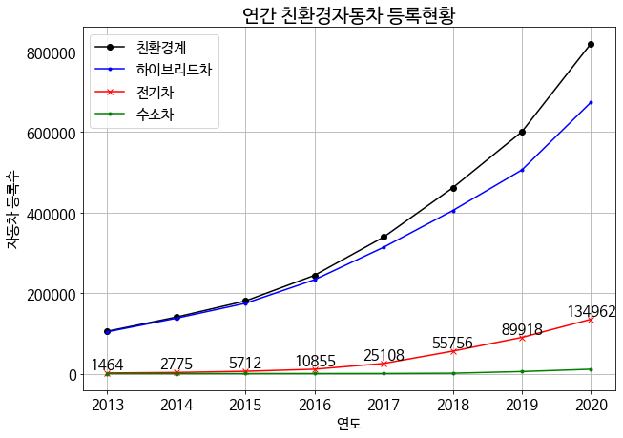
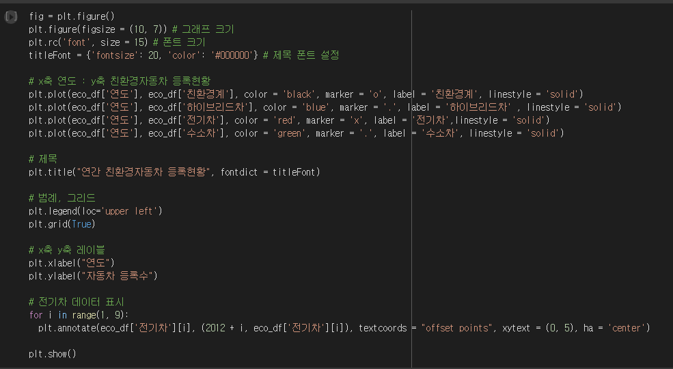

Slide 6
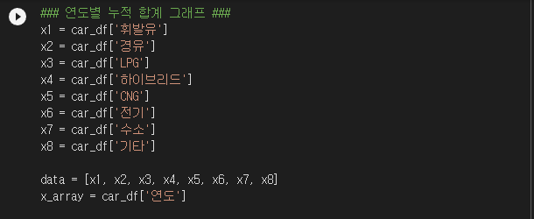
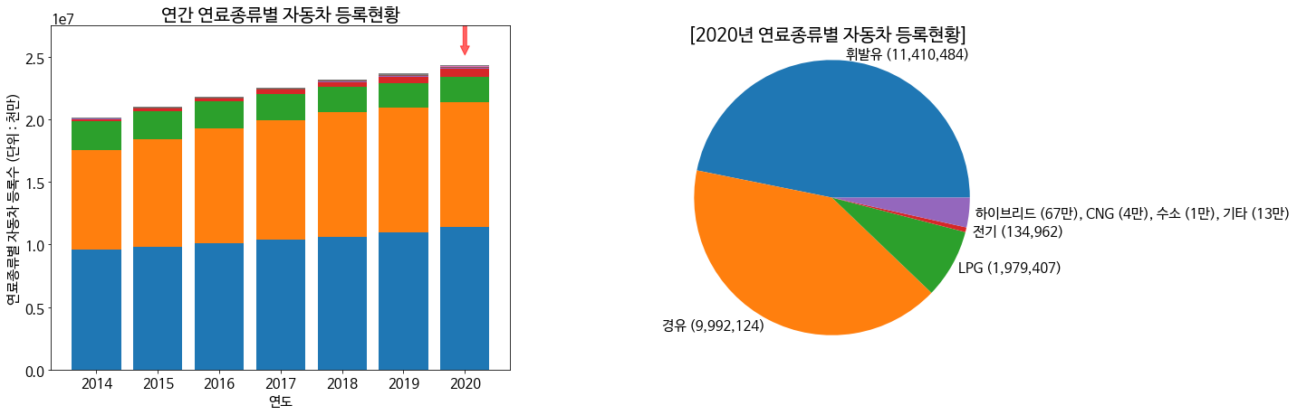

Slide 7
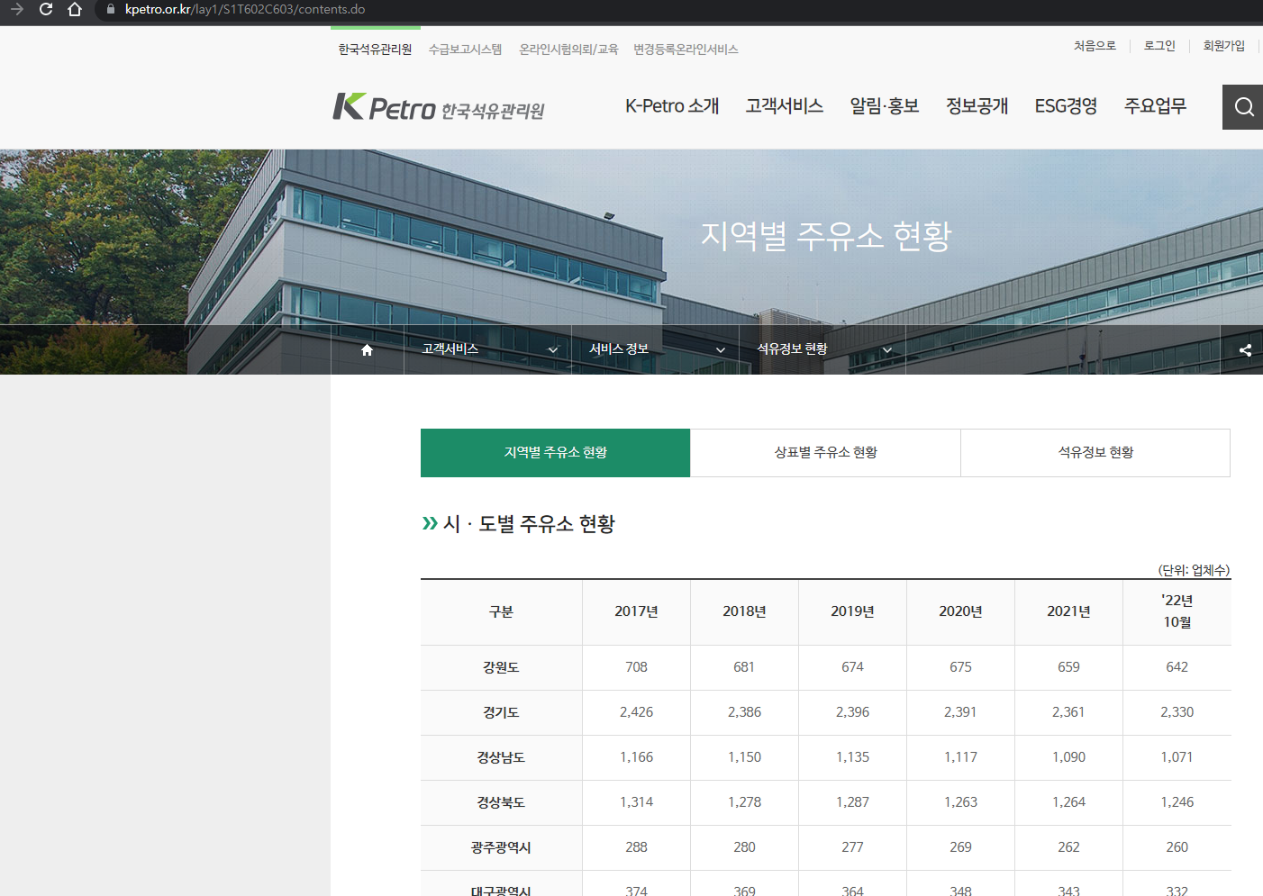
https://www.kpetro.or.kr/lay1/S1T602C603/contents.do에서 얻은 자료입니다.

Slide 8
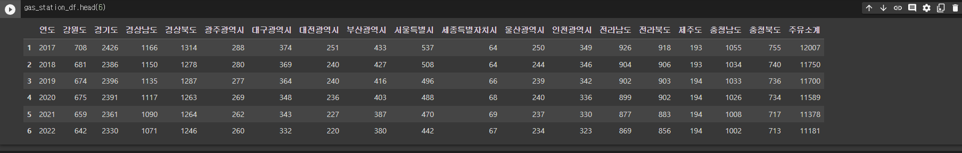
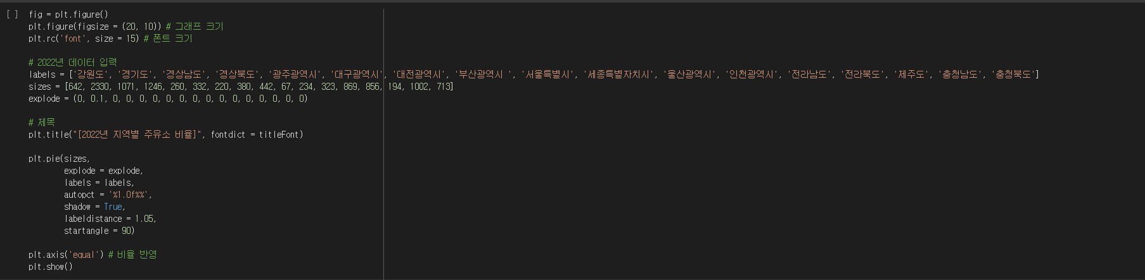

Slide 9
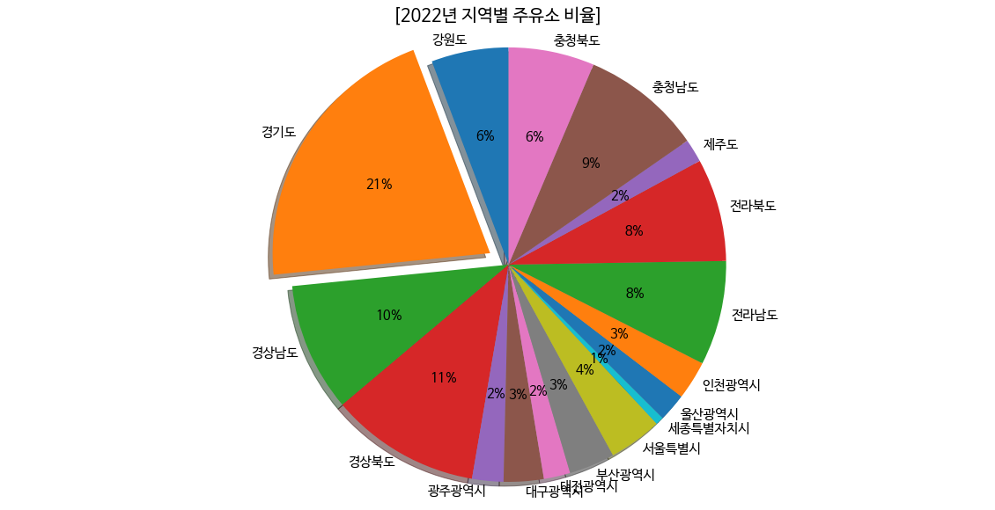
경기권과 경상권에 40퍼센트 이상이 설치되어 있음

Slide 10
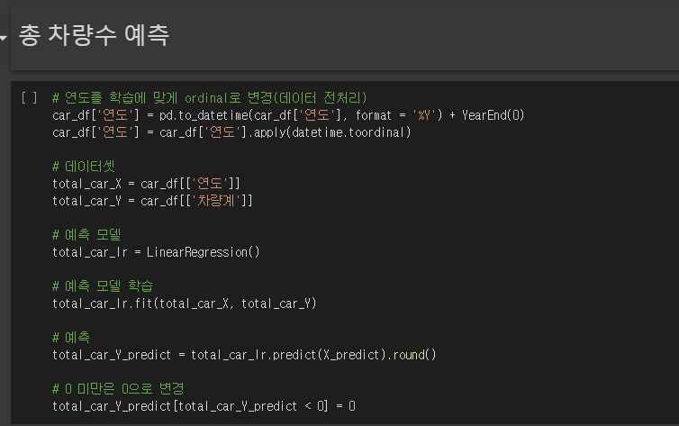
Ordianl을 통해 전처리
적절한 전기차 충전소 개수 예측을 위해 선형회귀모델을 사용
데이터 편차 제거와 이상값 제거를 위해서 0미만을 0으로 변경

Slide 11
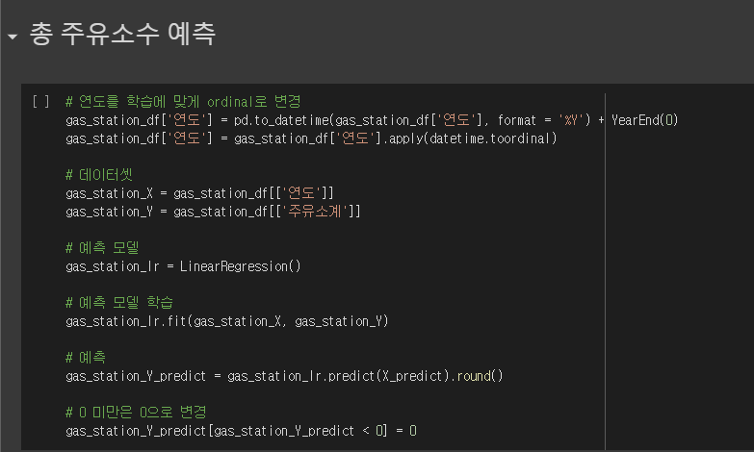
차량 수 예측과 같은 이유로 데이터 전처리, 선형회귀분석 사용

Slide 12
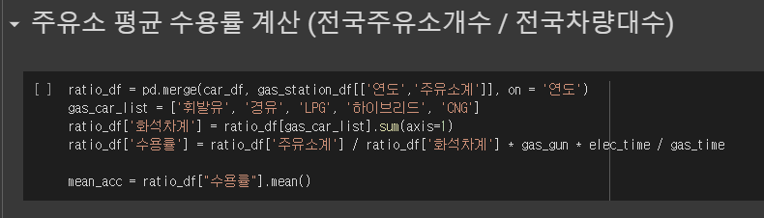
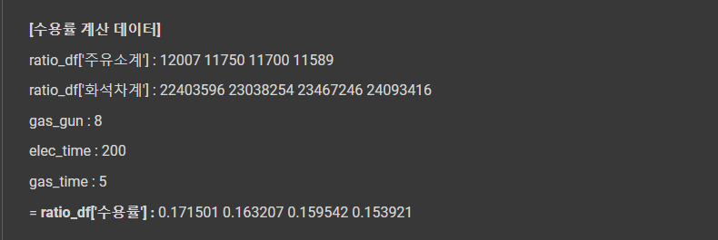

Slide 13
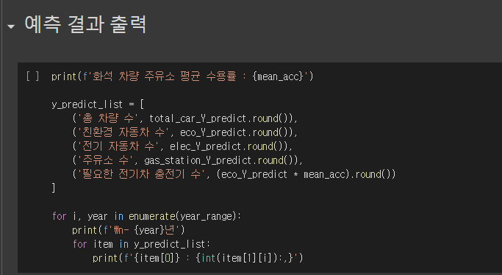
각 연도별로 예측하기 위해 for문을 사용

Slide 14
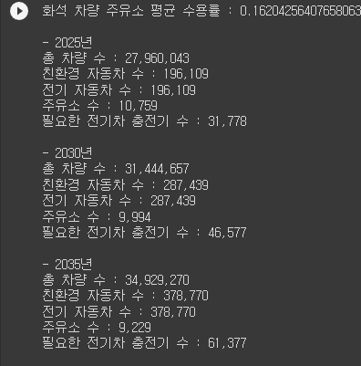
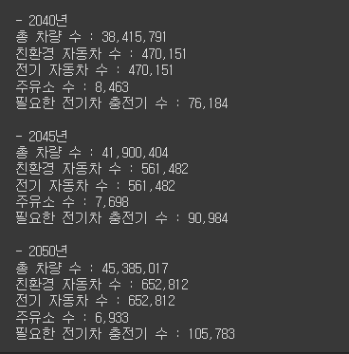

Slide 15
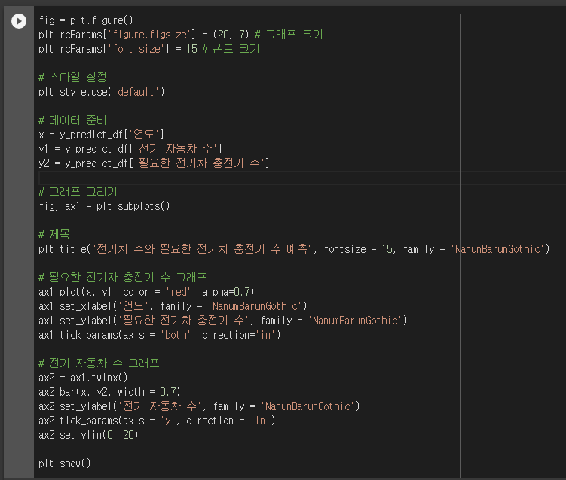
다른 y와 같은 x 값을 가지는 막대 그래프를 그리기로 계획
X = 연도
Y1 = '전기 자동차 수', y2 = '필요한 전기차 충전기 수'
tick_params로 눈금을 지정
- axis를 통해 축 지정

Slide 16
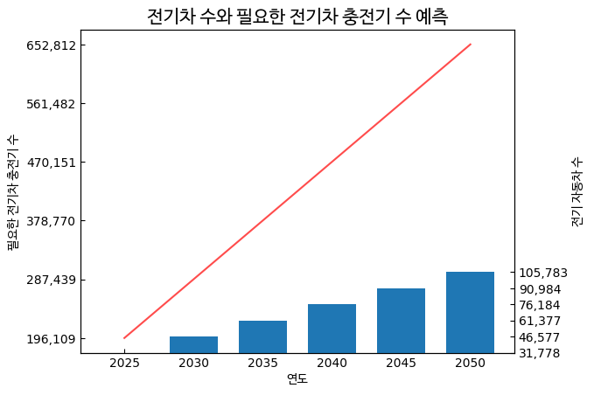
전기차 충전소 하나당 감당할 수 있는 전기차 수가 적음
이 데이터에서 얻은 결론 중 하나는, 단순히 충전기와 충전소 숫자를 늘린다고 충전소 부족이 해결되지 않는다는 것
전기차의 보급률 상승을 위해선 충전 속도 자체의 기술적 발전이 필요함

Slide 17
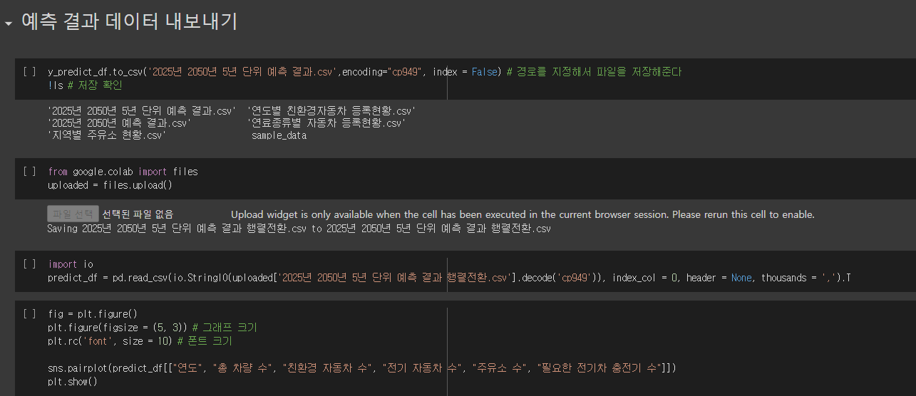
예측 결과를 colab 외부에서 활용하기 위해 데이터를 내보냄
해당 자료를 pairplot 그래프로 구현기 위해선 데이터의 행렬 전환이 필요
따라서 데이터를 외부로 내보낸 뒤, csv 파일을 행렬 전환 후 pairplot 그래프를 구현

Slide 18
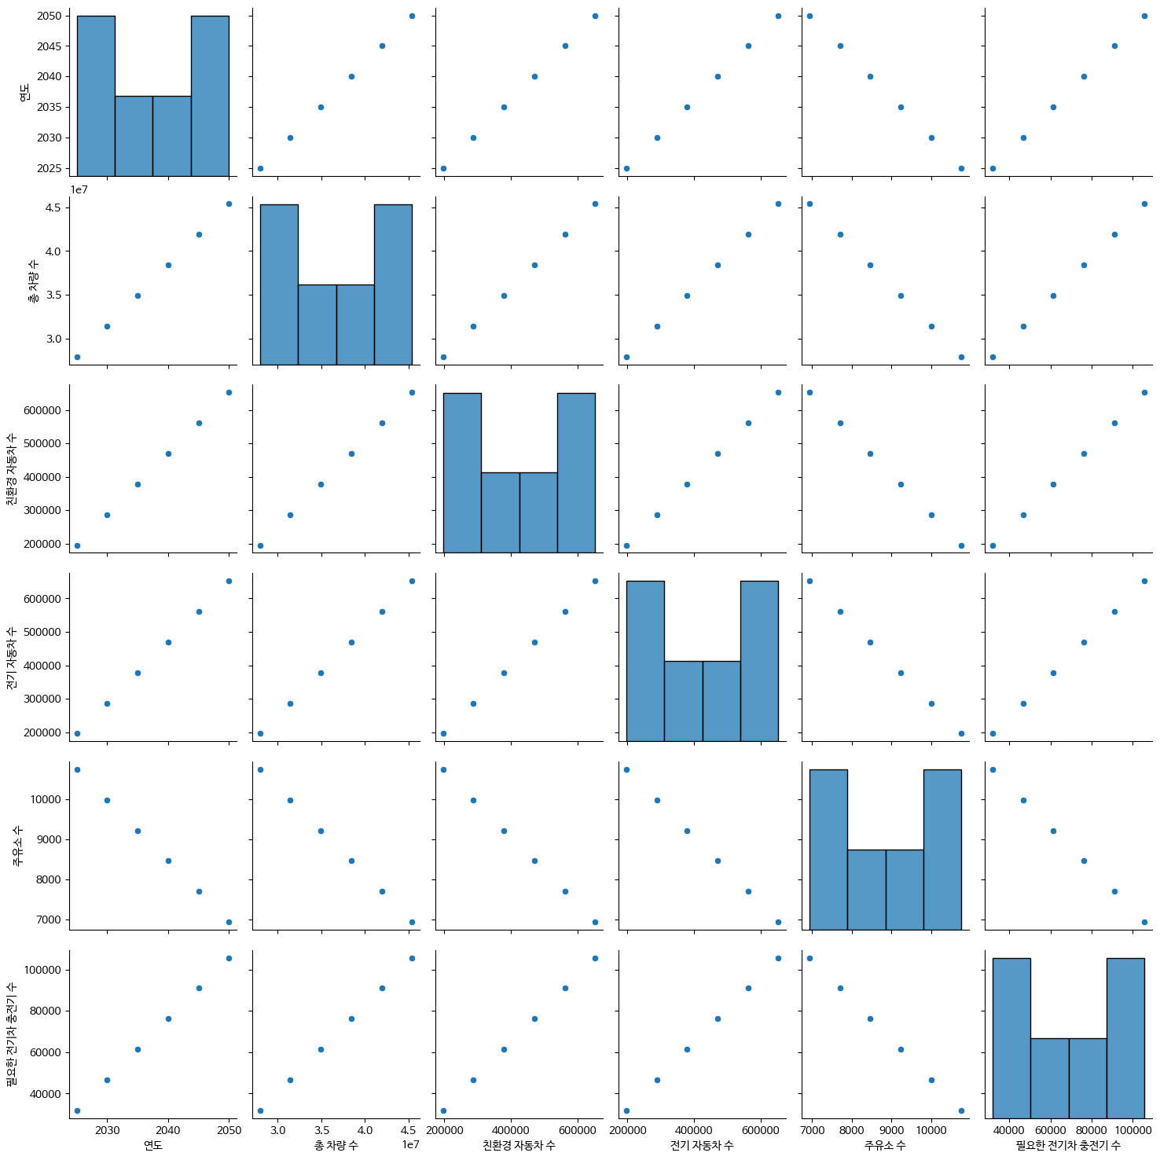
결과 데이터를 다양하게 조합, 산점도를 통해 어떤 데이터 증감이 서로 미치는 영향을 확인할 의도
하지만 유의미한 결론을 도출하기엔 데이터 양이 턱 없이 부족

Slide 19
예측 결론
예측한 데이터에 따르면, 2050년에는 석유 주유소의 수가 지금의 절반
전기차 수는 지금의 5배, 전기차 충전기는 3배가 될 것으로 예상됨
다만, 이 데이터는 현재까지의 변화율을 통해 수직적으로 예측한 것이기에 전기차 기술이 발전한다면 2050년 보다 빠르게 실생활에 적용 될 가능성 있음
지역별 주유소 배치 비율을 참고하여 충전소를 설치해야 할 것

Slide 20
감사합니다

